Slide 1
TUGAS AKHIR APLIKASI PEMESANAN CATERING RUMAH MAKAN PEMROGRAMAN BERORIENTASI OBJEK
Nama : Uun Khotimah
Kelas : G
NIM : 2100018360
Link Github : https://github.com/uunkhotimah/Aplikasi-Pemesanan-Catering-Rumah-Makan

Slide 2
DESKRIPSI APLIKASI
Aplikasi yang saya buat adalah sebuah aplikasi yang menyediakan jasa pemesanan catering secara online. Hal tersebut dilandasi dengan permasalahan ketika konsumen melakukan pemesanan katering kendala yang dihadapi yaitu proses yang digunakan masih manual dengan cara telepon terlebih dahulu untuk membuat janji lalu datang ketempat dan memilih paket yang ada, hal ini mengakibatkan waktu, biaya dan tenaga konsumen menjadi tidak efisien apalagi jika kedatangan banyak konsumen dalam waktu yang bersamaan dan konsumen – konsumen yang tidak tahu bahwa harus membuat janji terlebih dahulu. Maka dari itu dengan adanya sistem yang telah terkomputerisasi ini permasalahan-permasalahan yang telah diuraikan di atas dapat teratasi.

Slide 3
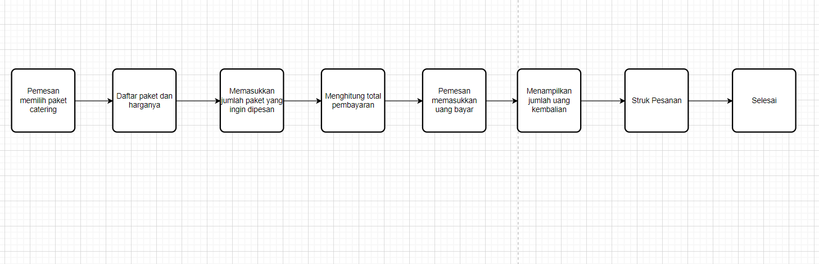
ALUR KERJA APLIKASI
Dengan program ini pelanggan akan dapat memilih paket catering yang telah disediakan. Dalam paket berisi beberapa pilihan menu makanan. Lalu pemesan memasukkan jumlah catering yang dingin dipesan dan melakukan pembayaran. Terakhir, pemesan akan memperoleh struk setelah menyelesaikan catering pesanannya.

Slide 4
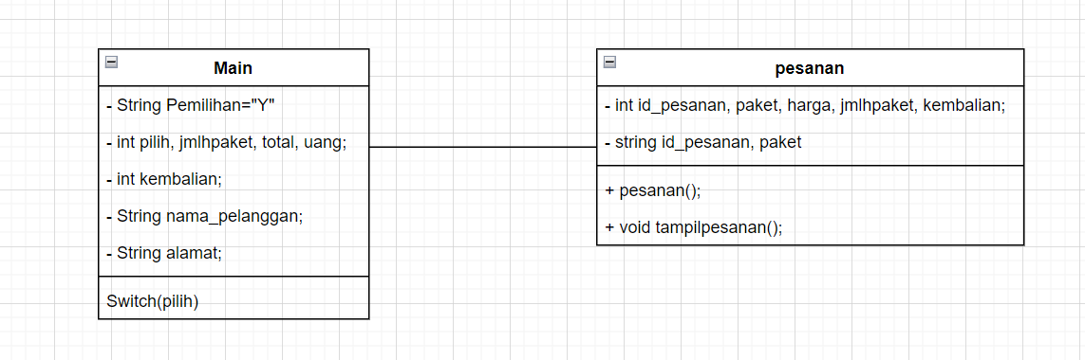
DIAGRAM CLASS
Diagram class tersebut dibuat dengan menggunakan Draw Io. Terdapat dua tabel yaitu main dan pesanan. Main di dalamnya terdapat atribut String Pemilihan = 'Y', int pilih ,jmlhpaket, total, uang, int kembalian, String nama_pelanggan, dan String alamat; Methode yang digunakan yaitu switch. Yang kedua yaitu pesanan dengan atribut int id_pesanan, paket, harga, jmlhpaket, kembalian; String id_pesanan, paket. Methode yang digunakan pesanan(); dan void tampilpesanan();

Slide 5
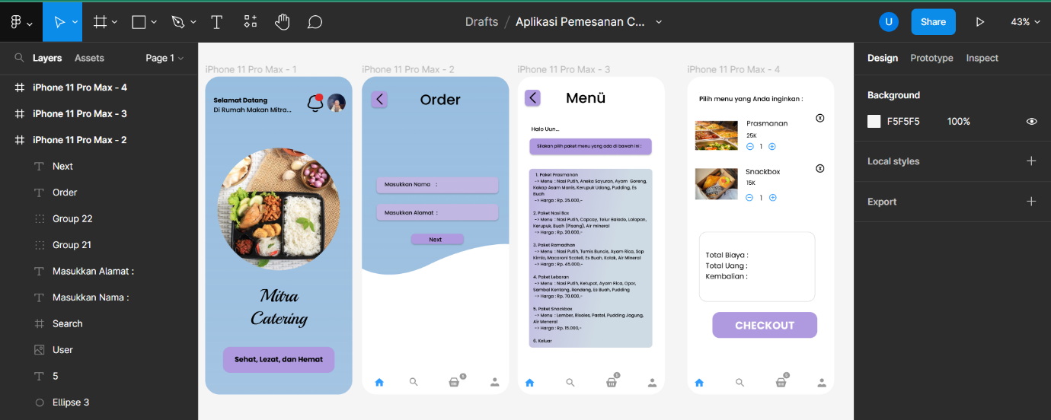
RANCANGAN ANTARMUKA (UI) DARI APLIKASI YANG AKAN DIBUAT DISERTAI PENJELASANNYA
Saya membuat rancangan antarmuka(UI) dengan menggunakan Figma. Perancangan antarmuka ini mendeskripsikan rencana tampilan dari setiap tampilan yang akan digunakan pada aplikasi Data Pelayanan Ojek Online. Perancangan antarmuka pada aplikasi ini terdiri dari perancangan dashboard, form login untuk order, form menu catering, dan form untuk melakukan checkout.

Slide 6
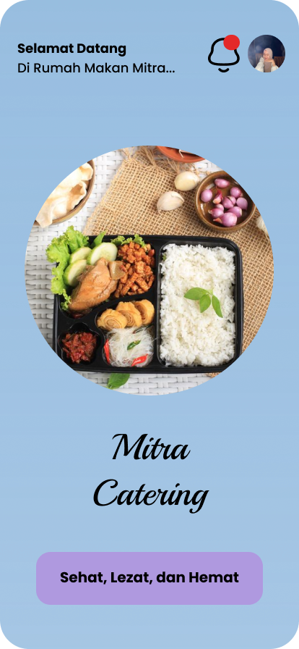
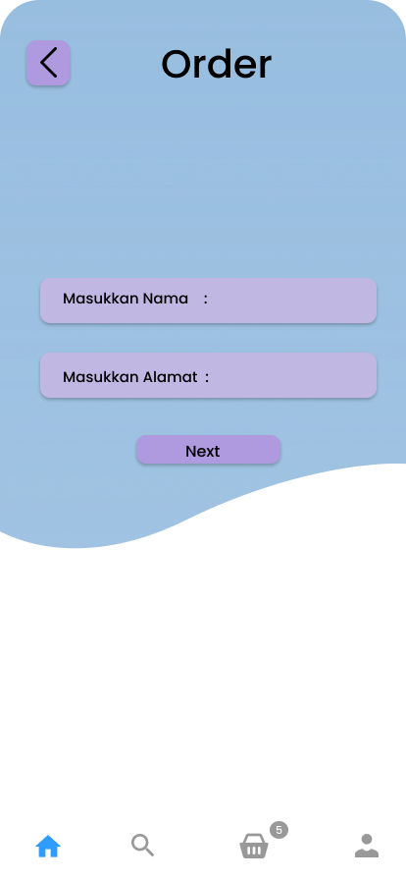
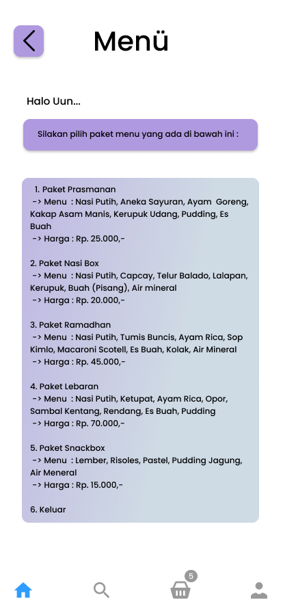
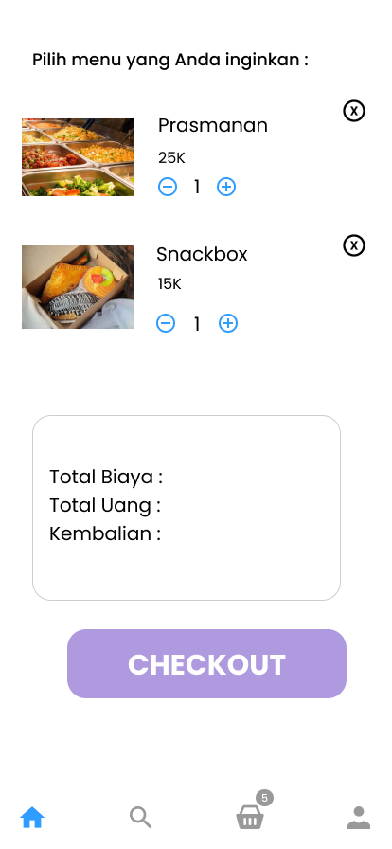

Slide 7
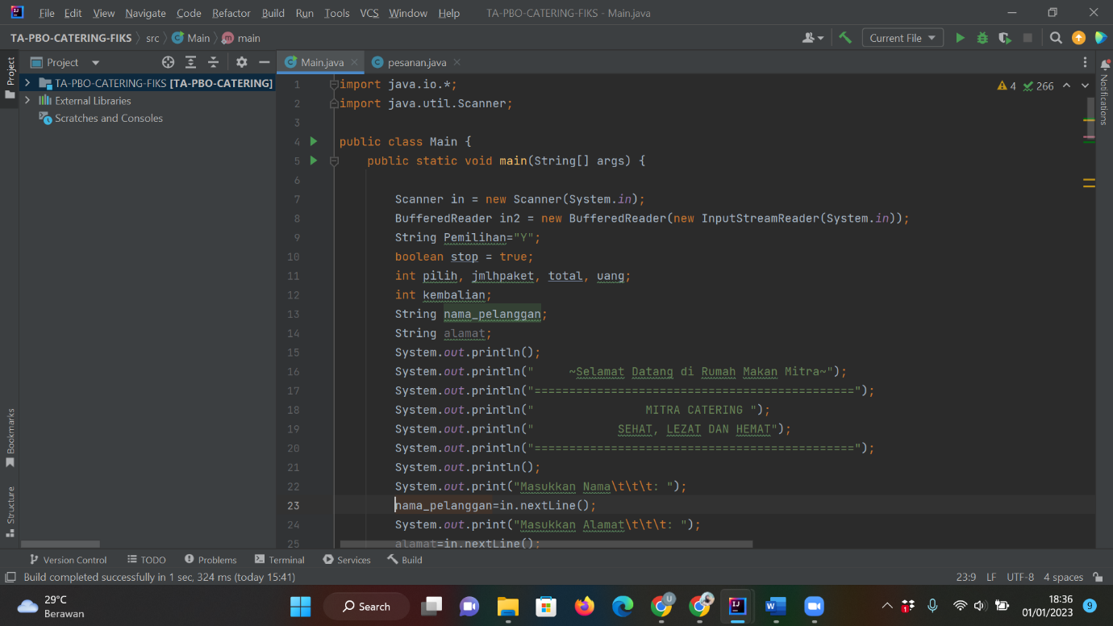
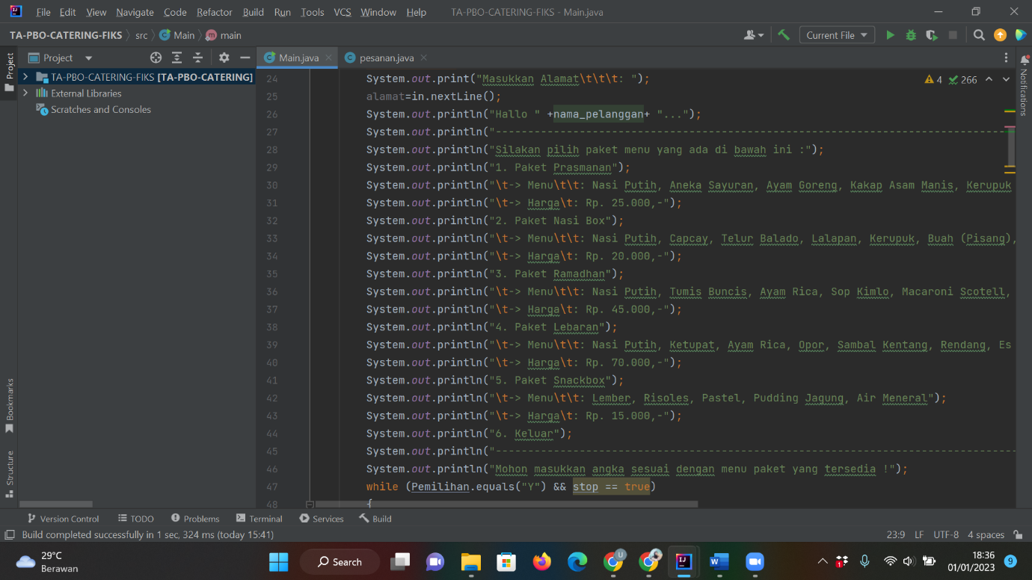
Screenshot coding di IDE

Slide 8
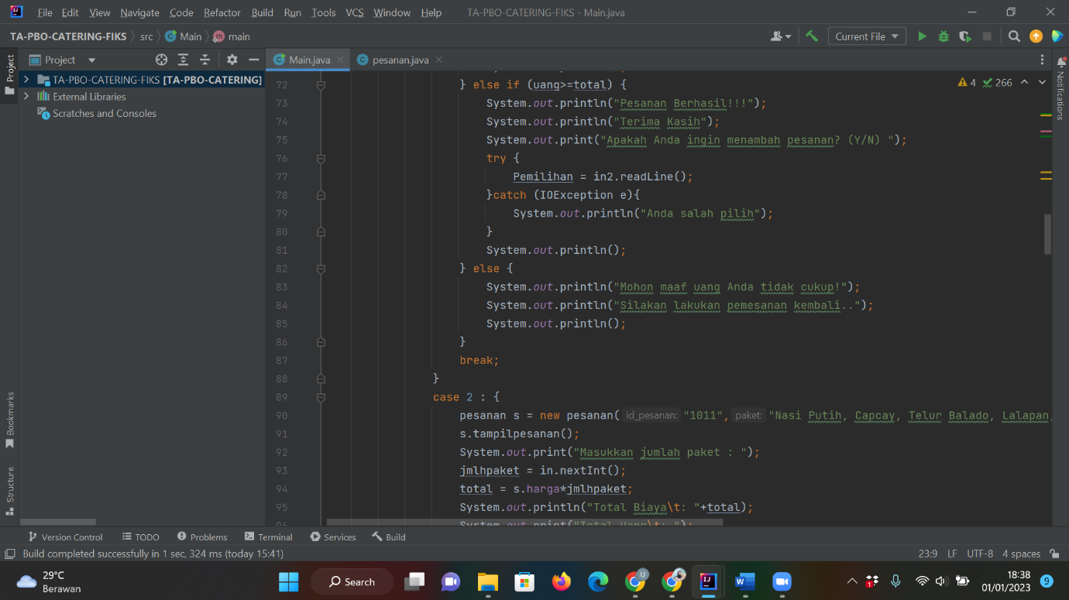
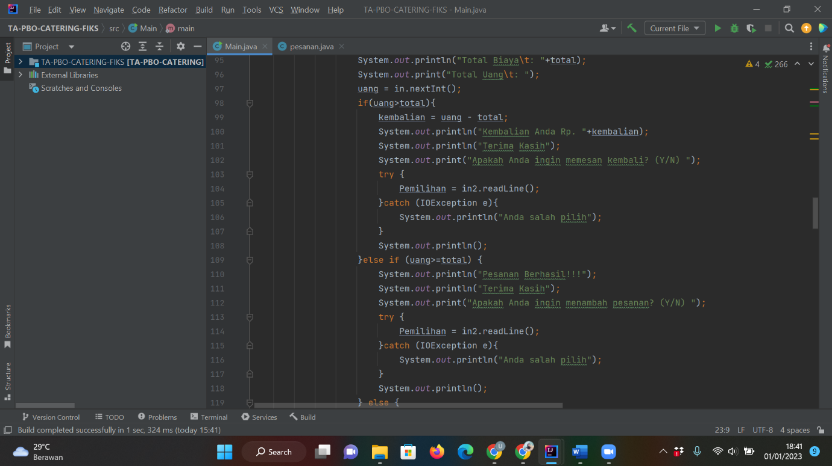
Screenshot coding di IDE

Slide 9
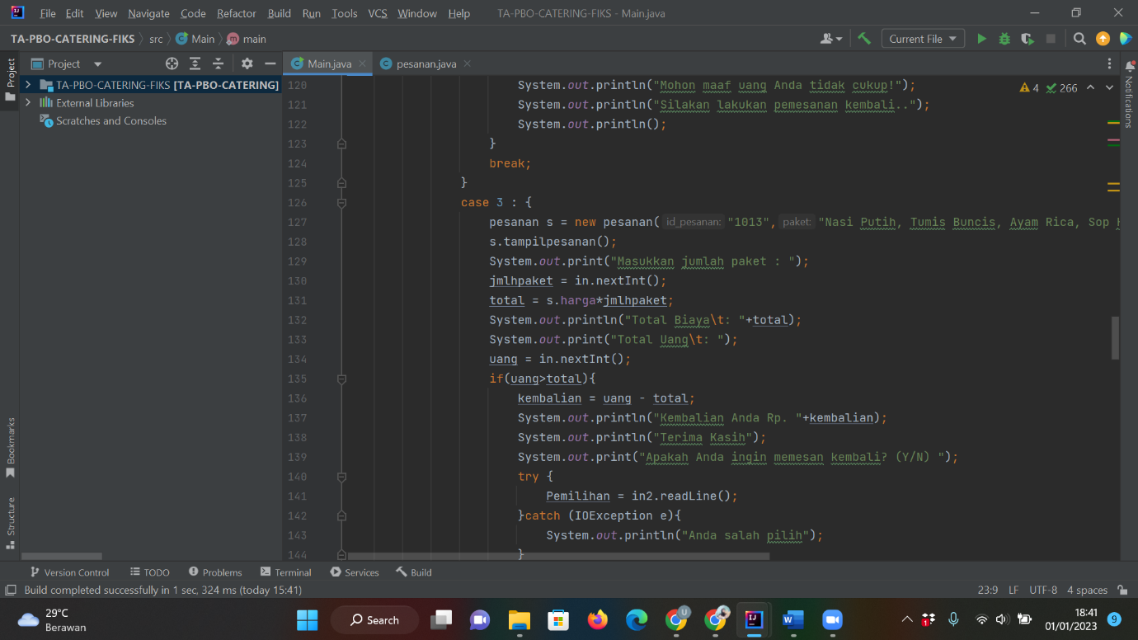
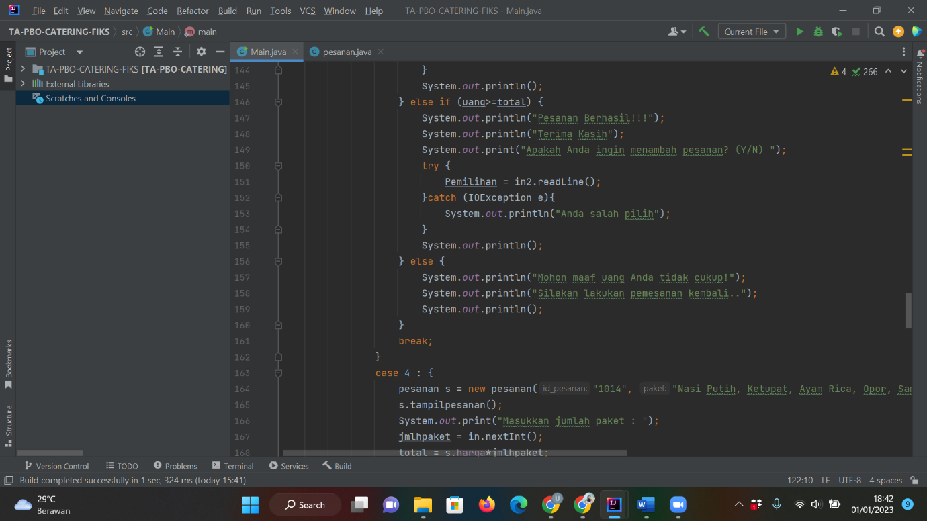
Screenshot coding di IDE

Slide 10
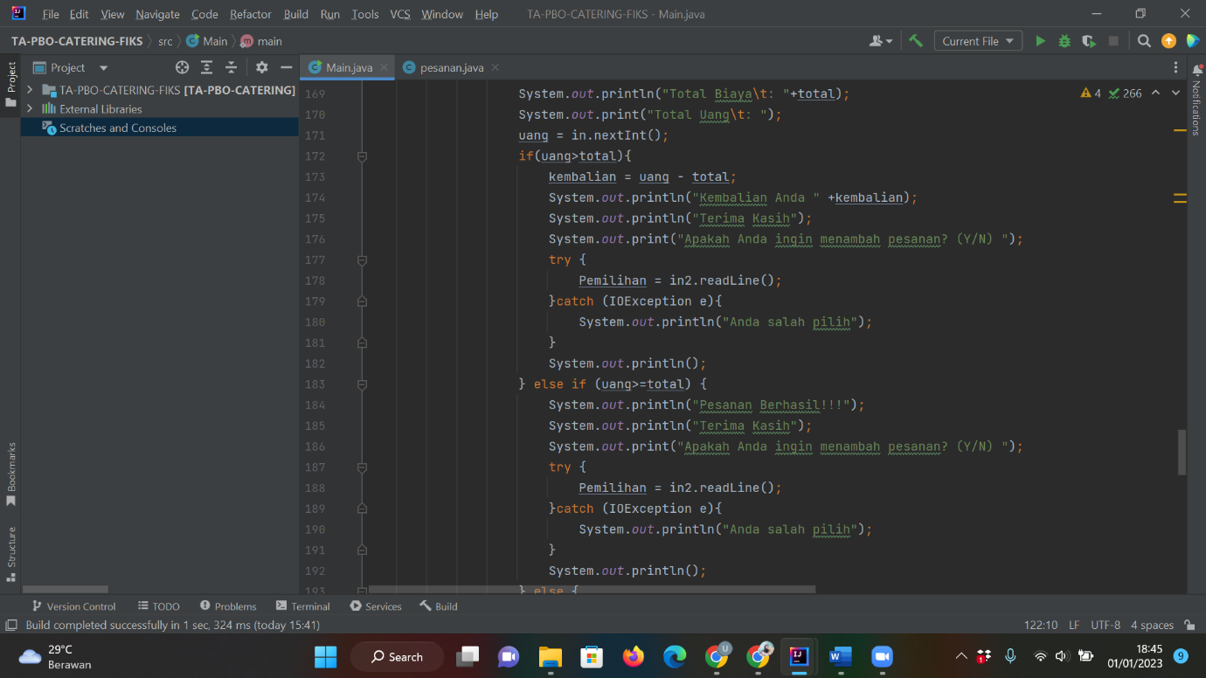
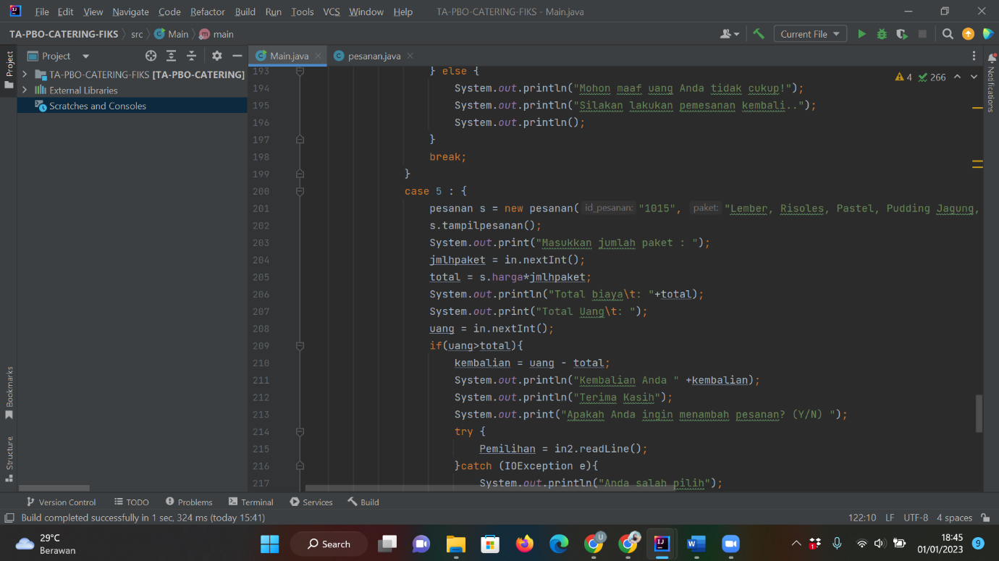
Screenshot coding di IDE

Slide 11
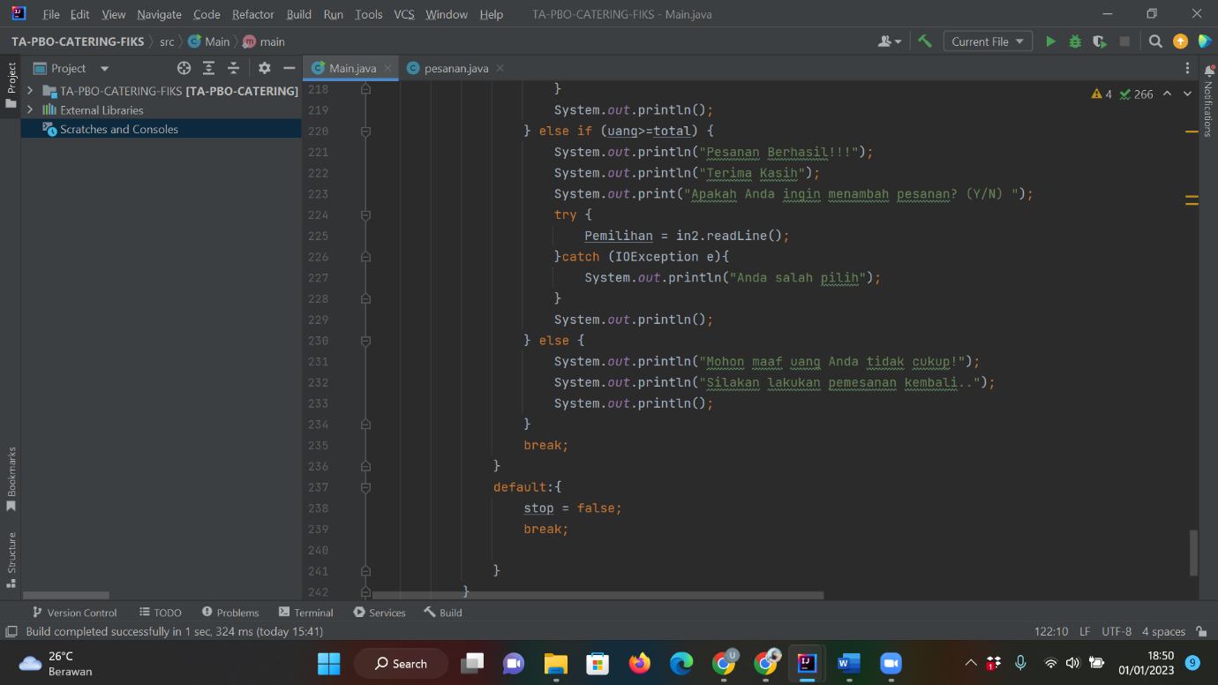
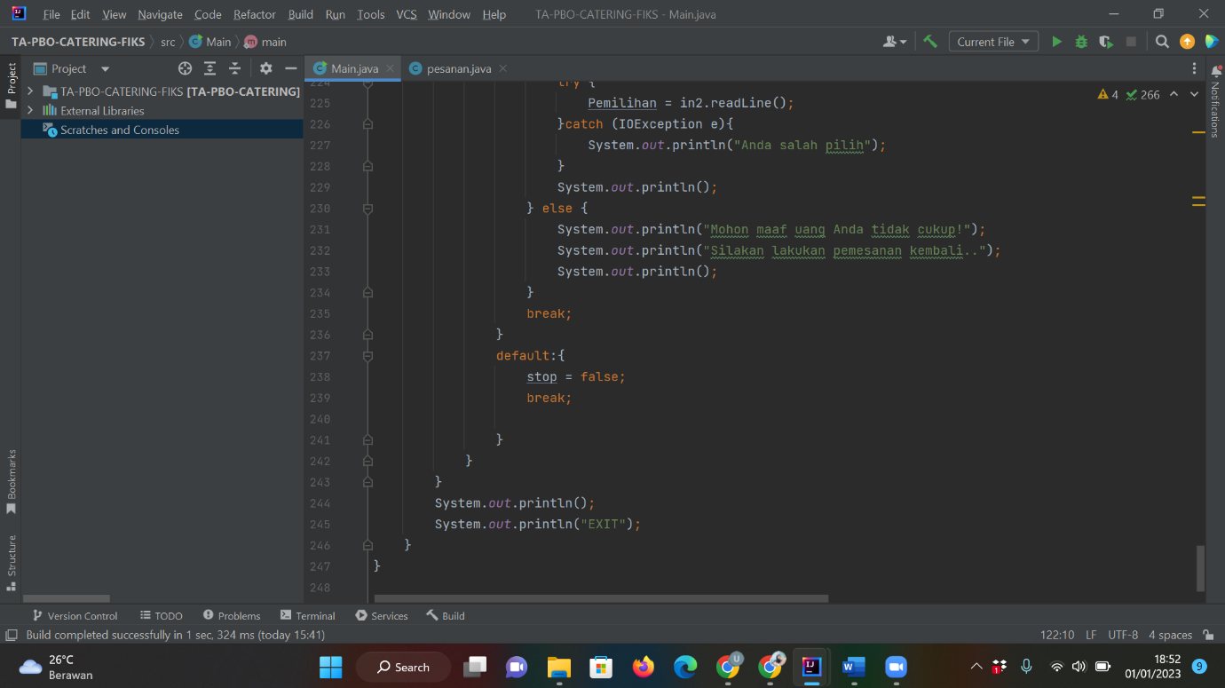
Screenshot coding di IDE

Slide 12
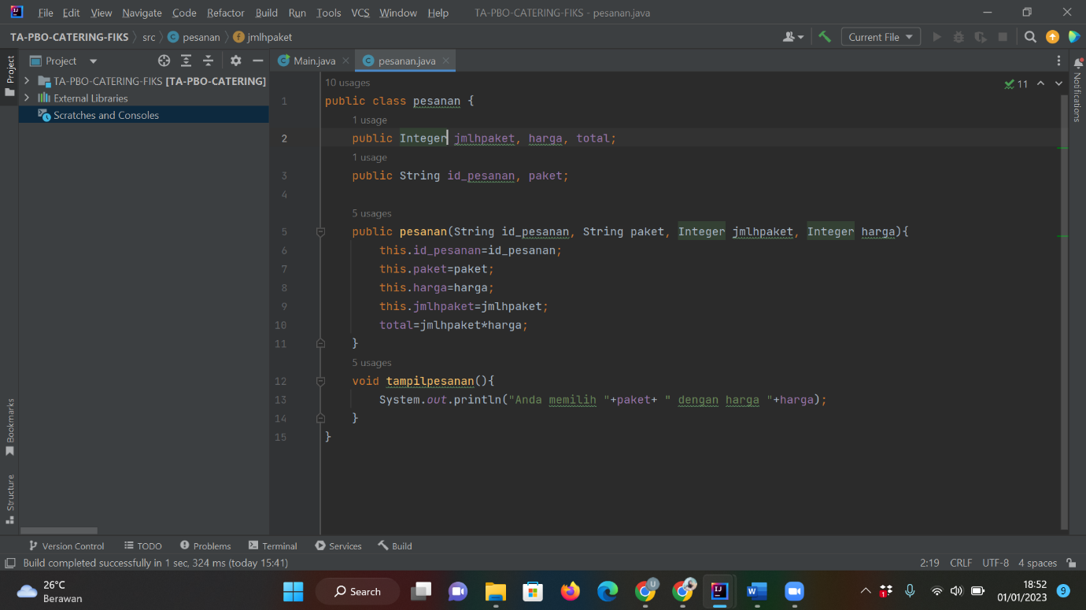
Screenshot coding di IDE

Slide 13
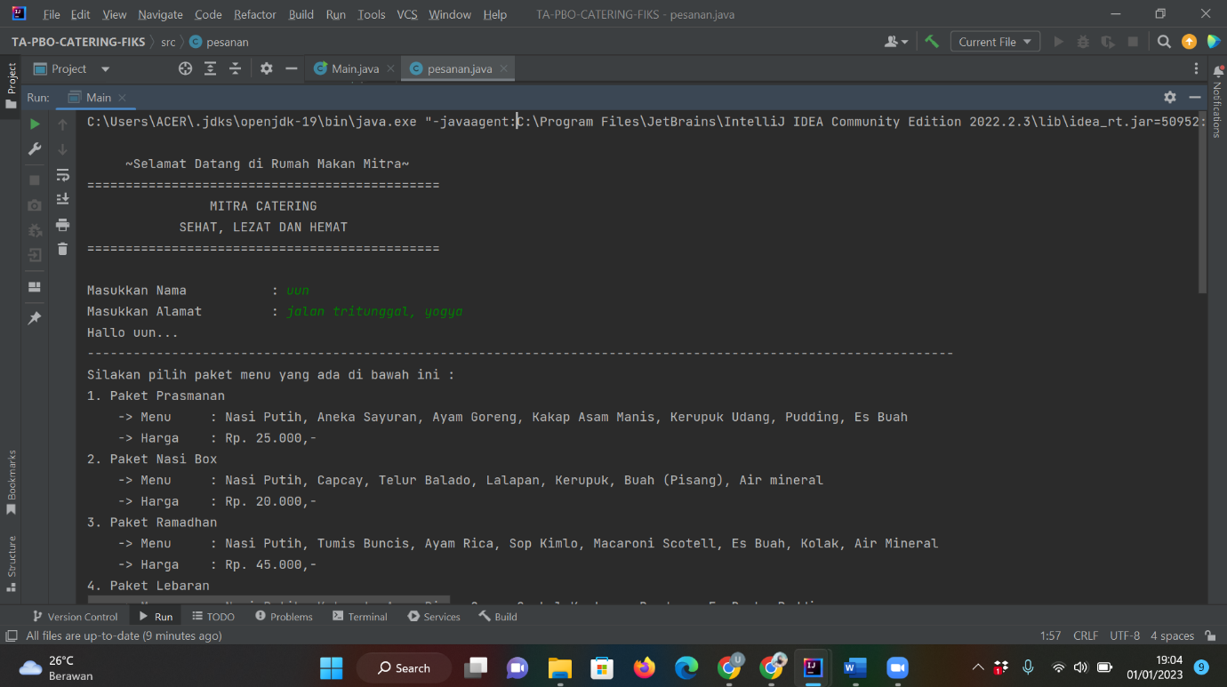
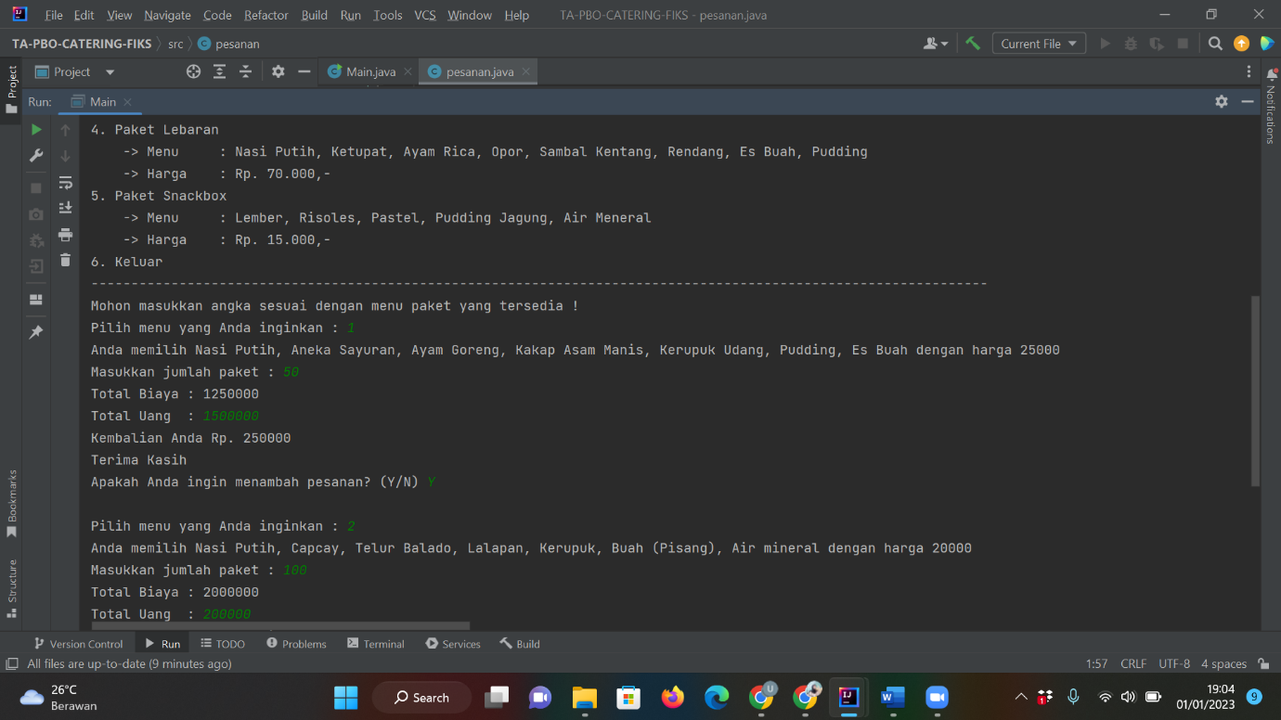
SCREENSHOOT TAMPILAN LUARAN PROGRAM

Slide 14
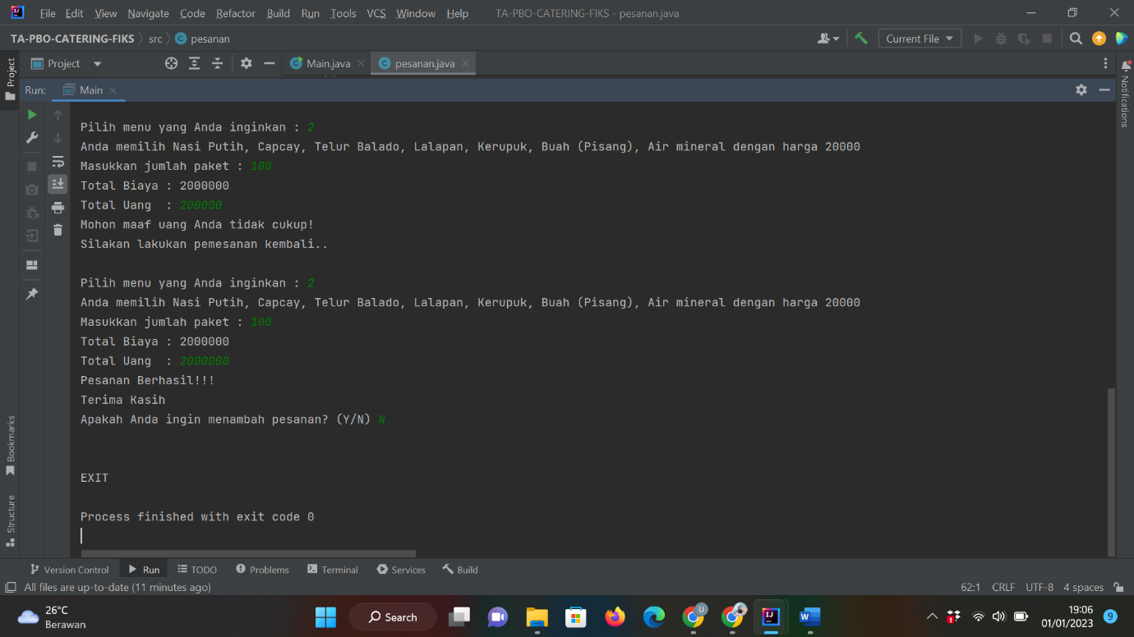
SCREENSHOOT TAMPILAN LUARAN PROGRAM

Slide 15
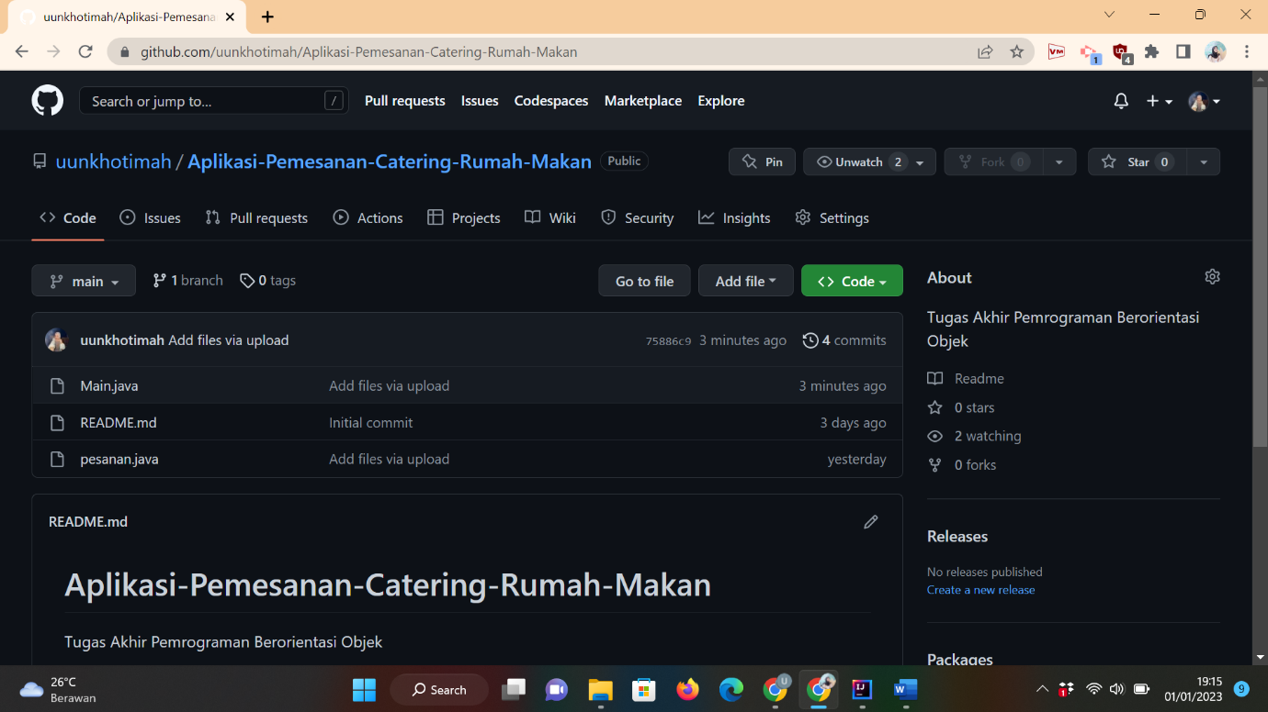
SCREENSHOT TAMPILAN UNGGAHAN HALAMAN PROJECT GITHUB

Slide 16
REFRENSI
Baso, Keyvin Junichi. 2020. Perancangan Aplikasi Catering Berbasis Mobile. Diakses pada tanggal 17 Desember 2022 melalui : https://ejournal.unsrat.ac.id/index.php/elekdankom/article/view/28986
Uddin, Badie. 2020. Aplikasi Pemesanan Catering Menggunakan SMS Gateway Berbasis Web. Diakses pada tanggal 17 Desember 2022 melalui : https://scholar.google.com/scholar?hl=id&as_sdt=0%2C5&q=Aplikasi+Pemesanan+Catering+Menggunakan++SMS+Gateway+Berbasis+Web+&btnG=
Syafier, Reyhan. 2013. Sistem Informasi Pemesanan Katering Berbasis Web Pada Qita Catering Cimahi.

Slide 17
THANK YOU!

